Slide 1
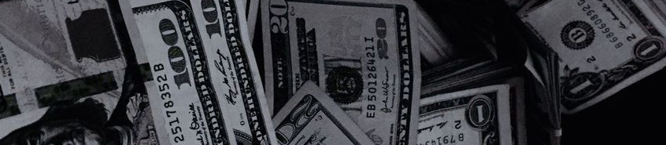
BENAR VS TIDAK BENAR
Ps. Yafet Setiawan

Slide 2

Matius 24:11 (TB)
Banyak nabi palsu akan muncul dan menyesatkan banyak orang

Slide 3
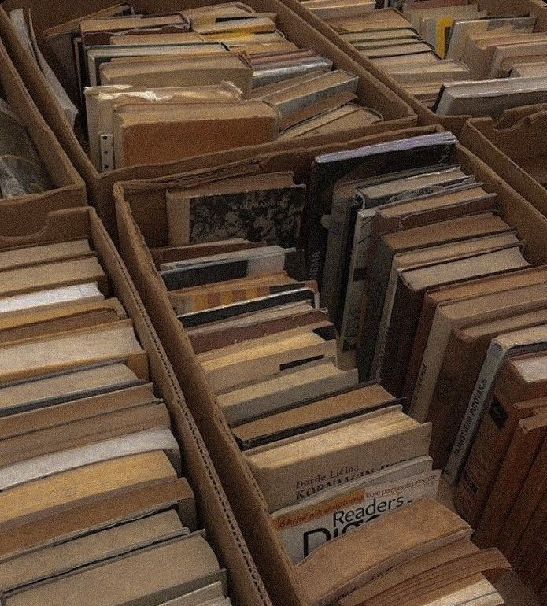
Banyak Belum Tentu Benar Sedikit Belum Tentu Salah
#ys

Slide 4
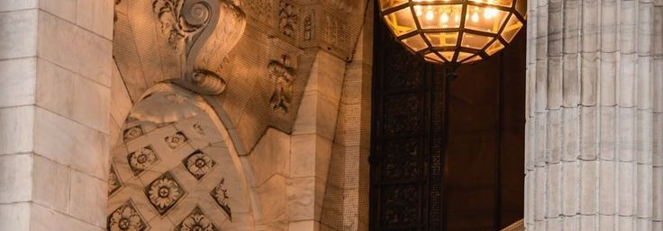
Jangan Buru-buru Dibuang Siapa Tahu Itu Vitamin dan Jangan Buru-buru Ditelan Siapa Tau Itu Racun
#ys

Slide 5
Kebenaran itu tidak bisa dikurangi oleh banyaknya Jumlah Orang yang Mempercayainya; Ia Sanggup Berdiri Sendiri Meskipun tanpa Pengikut
#ys

Slide 6
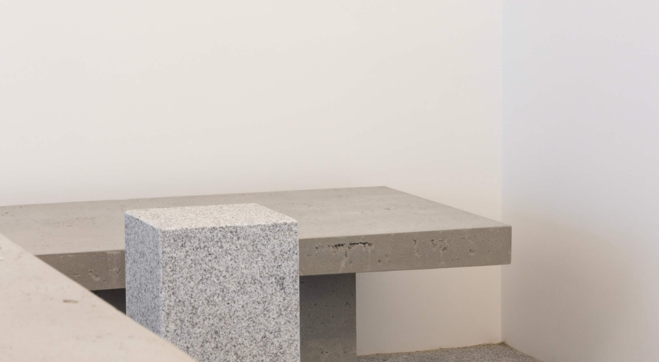
(Lukas 15:15-32)
Perumpamaan tentang anak yang Hilang
Tetapi anaknya yang sulung berada di ladang dan ketika ia pulang dan dekat ke rumah, ia mendengar bunyi seruling dan nyanyian tari-tarian.15:26 Lalu ia memanggil salah seorang hamba dan bertanya kepadanya apa arti semuanya itu.
15:25
Jawab hamba itu: Adikmu telah kembali dan ayahmu telah menyembelih anak lembu tambun, karena ia mendapatnya kembali dengan sehat. 15:28 Maka marahlah anak sulung itu dan ia tidak mau masuk. Lalu ayahnya keluar dan berbicara dengan dia.
15:27
Tetapi ia menjawab ayahnya, katanya: Telah bertahun-tahun aku melayani bapa dan belum pernah aku melanggar perintah bapa, tetapi kepadaku belum pernah bapa memberikan seekor anak kambing untuk bersukacita dengan sahabat-sahabatku
15:29

Slide 7
(Lukas 15:15-32)
Perumpamaan tentang anak yang Hilang
Tetapi baru saja datang anak bapa yang telah memboroskan harta kekayaan bapa bersama-sama dengan pelacur-pelacur, maka bapa menyembelih anak lembu tambun itu untuk dia.
15:30
Kata ayahnya kepadanya: Anakku, engkau selalu bersama-sama dengan aku, dan segala kepunyaanku adalah kepunyaanmu.
15:31
Kita patut bersukacita dan bergembira karena adikmu telah mati dan menjadi hidup kembali, ia telah hilang dan didapat kembali.
15:32

Slide 8
Pemahaman dasar yg perlu kita ingat:
SULUNG dan BUNGSU sama-sama tinggal dirumah Bapa.
SULUNG dan BUNGSU punya Ayah yg sama.

Slide 9
Konsep yg salah dalam Cerita ini:
*SULUNG Anak baik. *BUNGSU Anak Jahat.

Slide 10
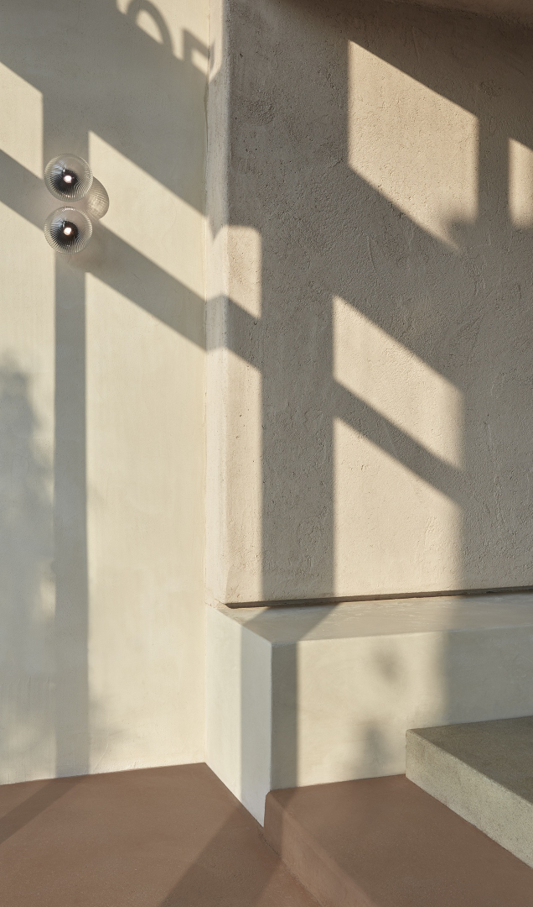
APA PENYEBAB SERINGKALI KITA TIDAK BISA BERTINDAK DAN BERPIHAK KEPADA "KEBENARAN"

Slide 11

1#.
KARENA KITA TERLALU SIBUK DENGAN DIRI KITA SENDIRI SAMPAI LUPA MENYEMPATKAN DIRI MENDENGAR ISI HATI BAPA
LUKAS 15:25
TETAPI ANAKNYA YANG SULUNG BERADA DILADANG Dan ketika ia pulang dan dekat ke rumah, ia mendengar bunyi seruling dan nyanyian tari-tarian.
180

Slide 12
" Jangan Sibuk Sendiri dan Menghabiskan Waktu dgn Urusan Kita Sendiri sampai lupa Isi Hatinya BAPA "

Slide 13
"Kesibukan yg Berlebihan dapat merusak Hubungan kita dengan BAPA"

Slide 14
"Kesibukan yg Berlebihan membuat kita tidak tahu apa yg Terjadi,Yang ada di Hati Bapa,Yang ada di Pikiran BAPA"

Slide 15
2#.
KARENA KITA MERASA DIRI KITA PALING BENAR
LUKAS 15:28
MAKA MARAHLAH ANAK SULUNG ITUdan ia tidak mau masuk. Lalu ayahnya keluar dan berbicara dengan dia.
180

Slide 16
" Kesibukan yang Berlebihan Bisa Membuat diri Kita Merasa PALING BENAR dan tidak Mau Menerima Masukan "

Slide 17
"Persamaan org GILA dan org SESAT adalah selalu "MERASA BENAR"

Slide 18
LUKAS 15:29-30
15:29 Tetapi ia menjawab ayahnya, katanya: Telah bertahun-tahun aku melayani bapa dan belum pernah aku melanggar perintah bapa, tetapi kepadaku belum pernah bapa memberikan seekor (ANAK KAMBING) untuk bersukacita dengan sahabat-sahabatku.
15:30 Tetapi baru saja datang anak bapa yang telah memboroskan harta kekayaan bapa bersama-sama dengan pelacur-pelacur, maka bapa menyembelih (ANAK LEMBU TAMBUN)itu untuk dia.
3#.
KARENA KITA PUNYA MOTIVASI YANG SALAH ATAS KEADAAN TERSEBUT
180

Slide 19
" Kesibukan Yang Berlebihan seringkali Membuat kita Terjebak dalam MOTIVASI yang Salah "

Slide 20
Untuk apa Kita Melayani?
Untuk apa kita Bekerja?
Untuk apa kita Beribadah?
Untuk apa kita Menikah?
Untuk apa kita Kuliah?
Untuk apa kita Pacaran?
Untuk apa kita berinvestasi?

Slide 21
JIKA JAWABAN SEMUANYA BUKAN UNTUK TUHAN MAKA MOTIVASI KITA SALAH!!!

Slide 22
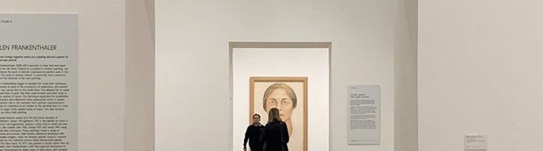
Kesimpulan:
Penyebab Seringkali kita Tidak Bertindak dan Berpihak kepada "KEBENARAN“
KARENA KITA TERLALU SIBUK DENGAN DIRI KITA SENDIRI SAMPAI LUPA MENYEMPATKAN DIRI MENDENGAR ISI HATI BAPA
KARENA KITA MERASA DIRI KITA PALING BENAR
KARENA KITA PUNYA MOTIVASI YANG SALAH ATAS KEADAAN TERSEBUT

Slide 23
Dio Ci Benedica Tutti Tuhan Memberkati Kita Semua!
#ys
THANK YOU

Slide 24

AMIRUL MUSTOFA
Property Of Ps.Yafet Setiawan

Slide 25
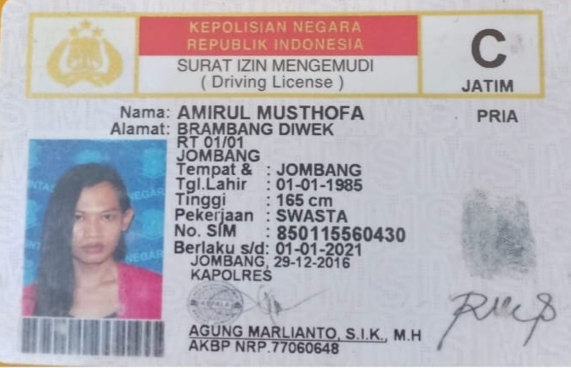
identitas

Slide 26
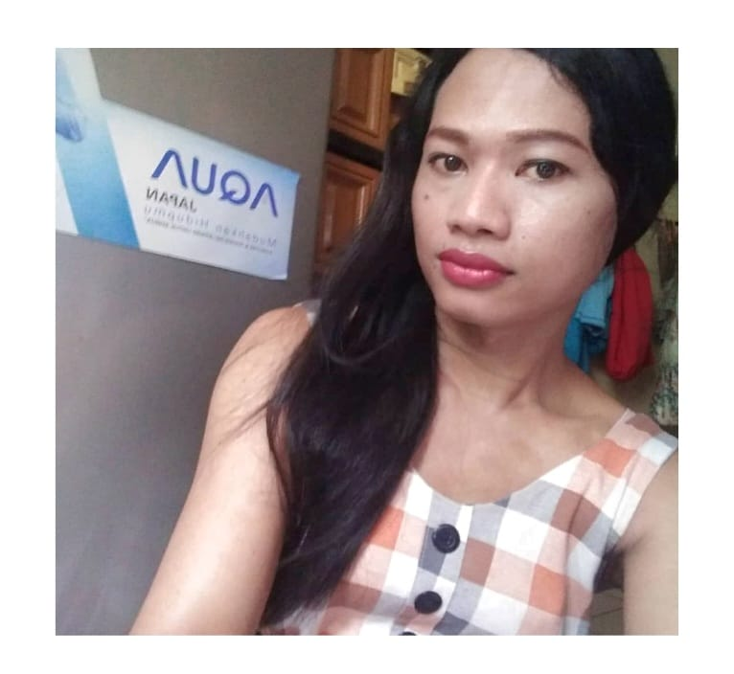


Slide 27

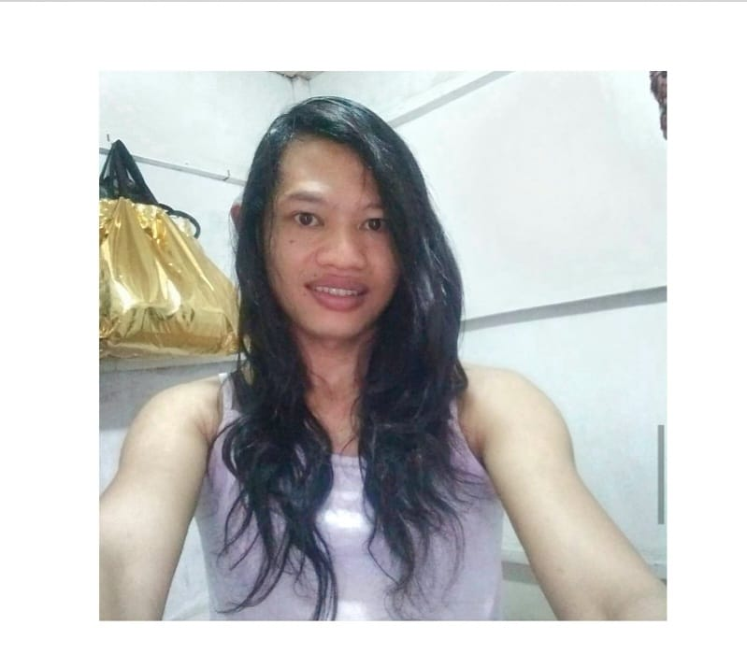

Slide 28
